Slide 1
ПРИДЈЕВИ

Slide 2
Каква је јабука? Jабука је: црвена, зрела, сочнa, здрава.

Slide 3
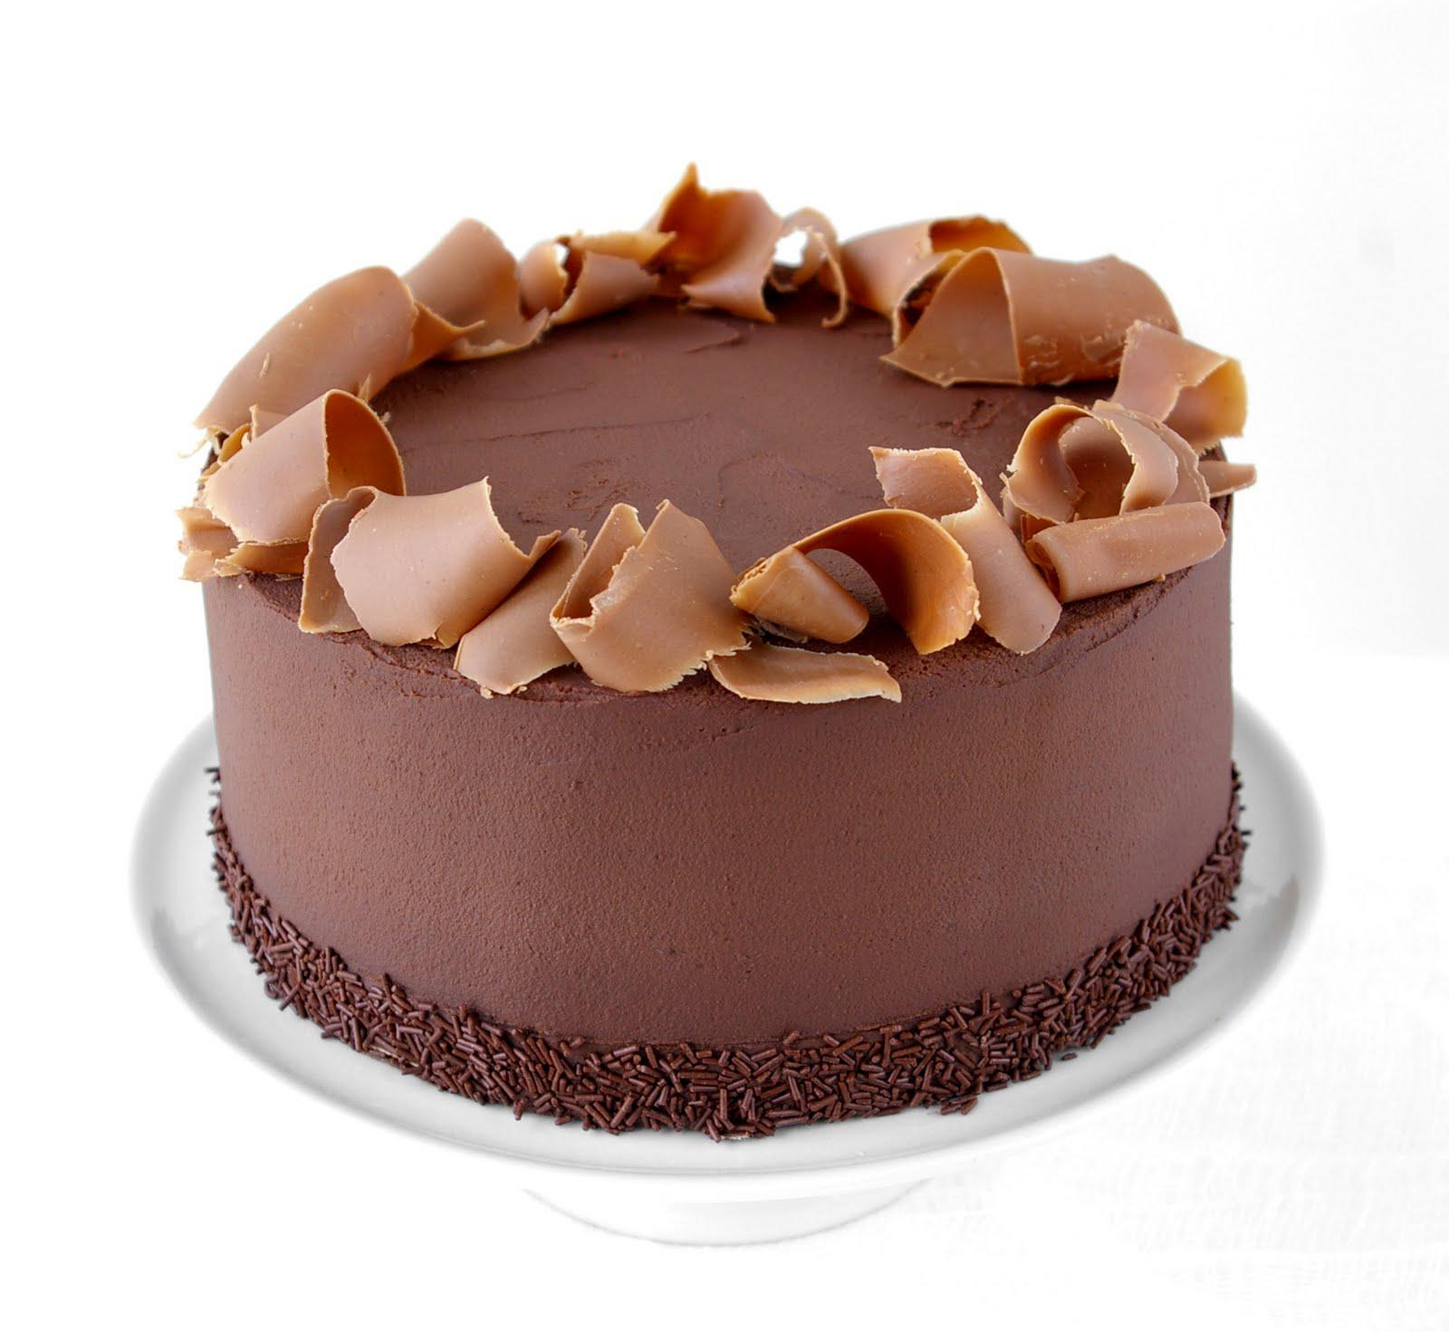
Каква је торта?
Торта је: укусна, дивна, свјежа, округла.

Slide 4
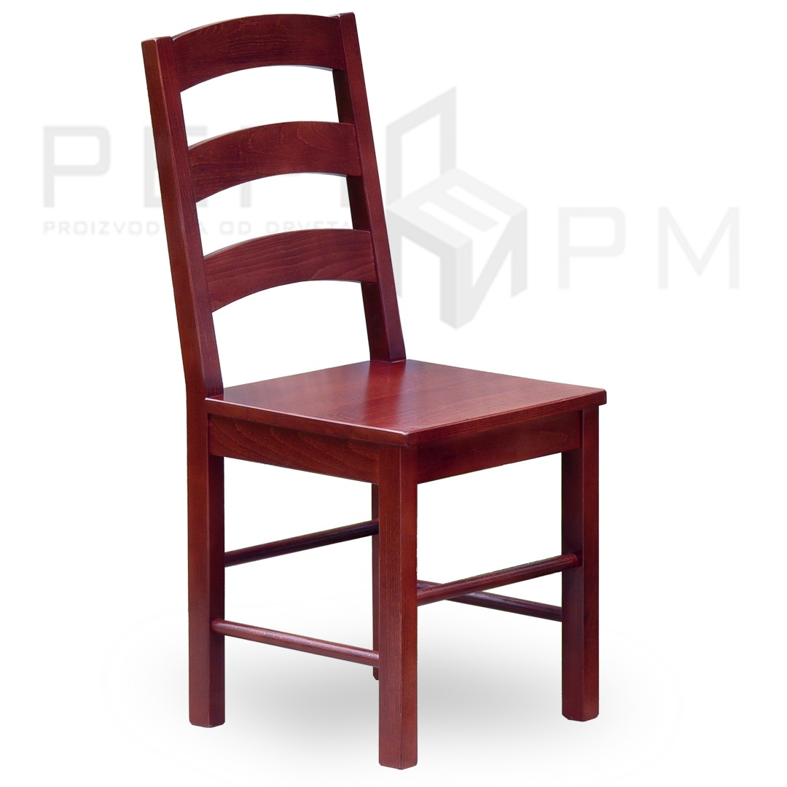
Каква је столица?
Столица је: удобна, велика, смеђа.

Slide 5
Од придјева направи именице.
ЛЕДЕНА
СРЕЋАН
ОБЛАЧАН

Slide 6
Од имeница направи придјеве.
СУНЦЕ
ТУГА
ПАМЕТ

Slide 7
ЧИНКВИНА
1.ПРВИ СТИХ - 1 РИЈЕЧ ИМЕНИЦА (ТЕМА)
2.ДРУГИ СТИХ - 2 РИЈЕЧИ – ПРИДЈЕВИ КОЈИ ОПИСУЈУ ИМЕНИЦУ-ТЕМУ
3.ТРЕЋИ СТИХ – 3 РИЈЕЧИ – МОРАЈУ БИТИ ГЛАГОЛИ
4.ЧЕТВРТИ СТИХ - ЈЕДАН ЛИЈЕП СТИХ (РЕЧЕНИЦА) О ИМЕНИЦИ –ТЕМИ
5. ПЕТИ СТИХ - ЈЕДНА РИЈЕЧ КОЈА ОЗНАЧАВА СУШТИНУ ТЕМЕ
1. ПРОЉЕЋЕ
2. ДИВНО, СУНЧАНО
3. МИРИШЕ, ЛЕТИ, ЦВЈЕТА
4. ОБОЈИЛО ЈЕ МОЈ ГРАД
5.БУЂЕЊЕ

Slide 8
ЗА ОНЕ КОЈИ ЖЕЛЕ ЗНАТИ ВИШЕ
Напиши своју чинквину.
ШКОЛА

